Slide 1
LA MASCHERINA
EN 14683 Tipo I
Trasparente – Riciclabile - Riutilizzabile
Anti appannaggio occhiali - Lavabile
INTRODUZIONE
La funzione tradizionale di una mascherina è quella di conferire protezione a chi la indossa. “La Mascherina” crea una barriera fisica davanti a naso e bocca, spostando posteriormente il punto di prelievo dall’ambiente, dell’aria respirata. Pur non essendo un dispositivo medico, è stata sottoposta con esito favorevole alle prove di biocompatibilità previste per questo tipo di prodotti dalle norme armonizzate EN ISO 10993-10 e EN ISO 10993-5, volte in particolare alla verifica del potenziale di indurre irritazione e sensibilizzazione a garantire che non inducano danno in chi le indossa. Ulteriori caratteristiche della “Mascherina” sono:
Realizzata in materiale per alimenti PET, riconosciuto come materiale sicuro, non tossico, resistente, flessibile e riciclabile al 100%
Possiede superfici trasparenti, utili per l’identificazione facciale di chi la indossa, evitando di doversela togliere. Problema questo molto sentito presso i controlli di Sicurezza (Aeroporti, Posti di blocco, ecc.)
La trasparenza del prodotto è un elemento importante per i portatori di handicap ( sordo mutismo) che possono così tranquillamente condurre una conversazione labiale senza la necessità di far togliere la mascherina a chi gli sta di fronte.
Un altro aspetto positivo conferito della mascherina trasparente è il fatto di poter immediatamente individuare un individuo che ha il raffreddore o altri tipi di disturbi che comportano notevoli emissioni di fluidi dalla bocca o dal naso, rispetto alla condizione di salute normale. La mascherina notevolmente macchiata al suo interno mette in evidenza un potenziale individuo che non ha condizioni di salute normali.

Slide 2
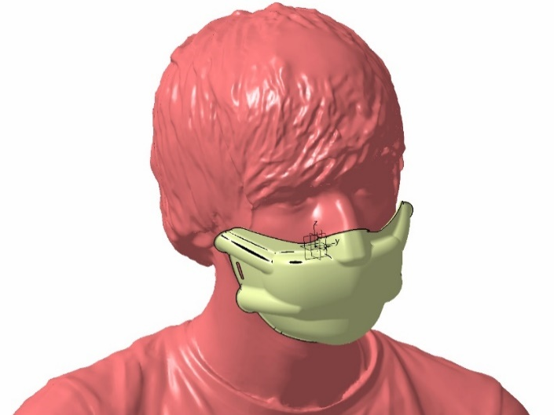
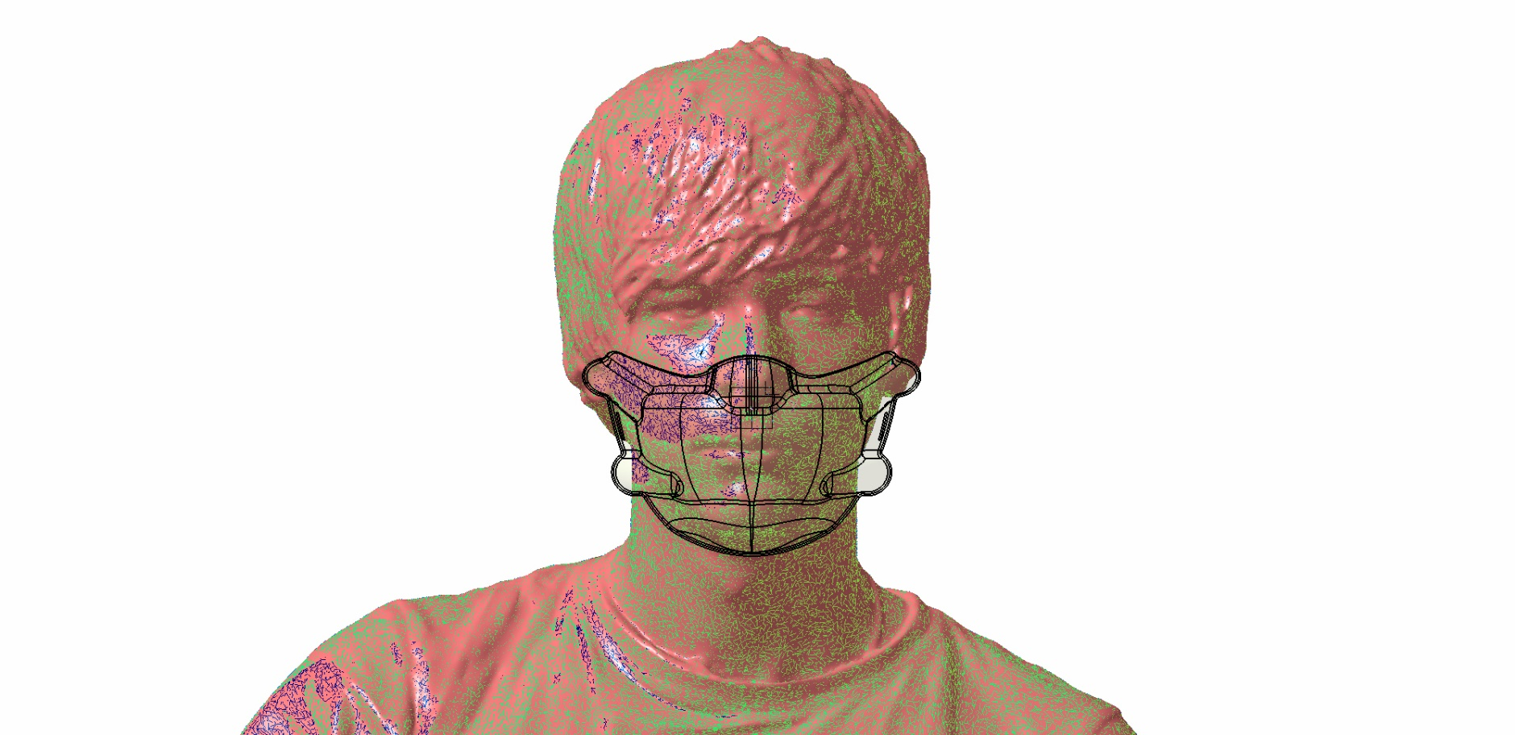
5. Questo prodotto, in concomitanza con il materiale PET con il quale è realizzato, non favorisce le eventuali intolleranze con la pelle. A tal proposito La Mascherina è stata sottoposta con esito favorevole alle prove di biocompatibilità previste per questo tipo di prodotti dalle norme armonizzate EN ISO 10993-10 e EN ISO 10993-5, volte in particolare alla verifica del potenziale di indurre irritazione e sensibilizzazione a garantire che non inducano danno in chi le indossa. I test svolti sono i seguenti :
ISO 10993-5:2009 “Tests for in vitro cytotoxicity” Test nr. 4779-20en
ISO 10993-12: 2012 "Sample preparation and reference materials” Test nr. 4779-20en
UNI EN ISO 10993 10:2013 “Test irritation and skin sensitization” Test nr. 20/3988
Comunque per chi soffrisse di problemi dermatologici, irritazioni cutanee o altre allergie cutanee consultare un medico per accertare eventuali incompatibilità.
6. La sua conformazione, sfavorisce la fuoriuscita ma anche la respirazione di particelle, fluidi ,ecc. dalla parte frontale e dai fianchi in quanto completamente chiusi. I due condotti d’aria non filtrata, che si trovano nella parte posteriore inferiore della mascherina, riducono notevolmente la possibilità di ricevere frontalmente e in maniera diretta le sostanze o i fluidi indesiderati. Per effetto dell’aria più fredda respirata mediante i due condotti posteriori bassi, l’aria emessa e riscaldata dal nostro corpo, si sposta verso l’alto della mascherina e fuoriesce dai condotti posteriori superiori favorendo una respirazione più fluida e pulita grazie al deflusso forzato verso l’alto del anidride carbonica (CO₂) da noi stessi prodotta
7. La pulizia è possibile con semplice acqua calda max. 60 gradi o con aggiunta di detergenti idonei per la pelle. Scegliere comunque prodotti che non graffino il materiale.
1

Slide 3
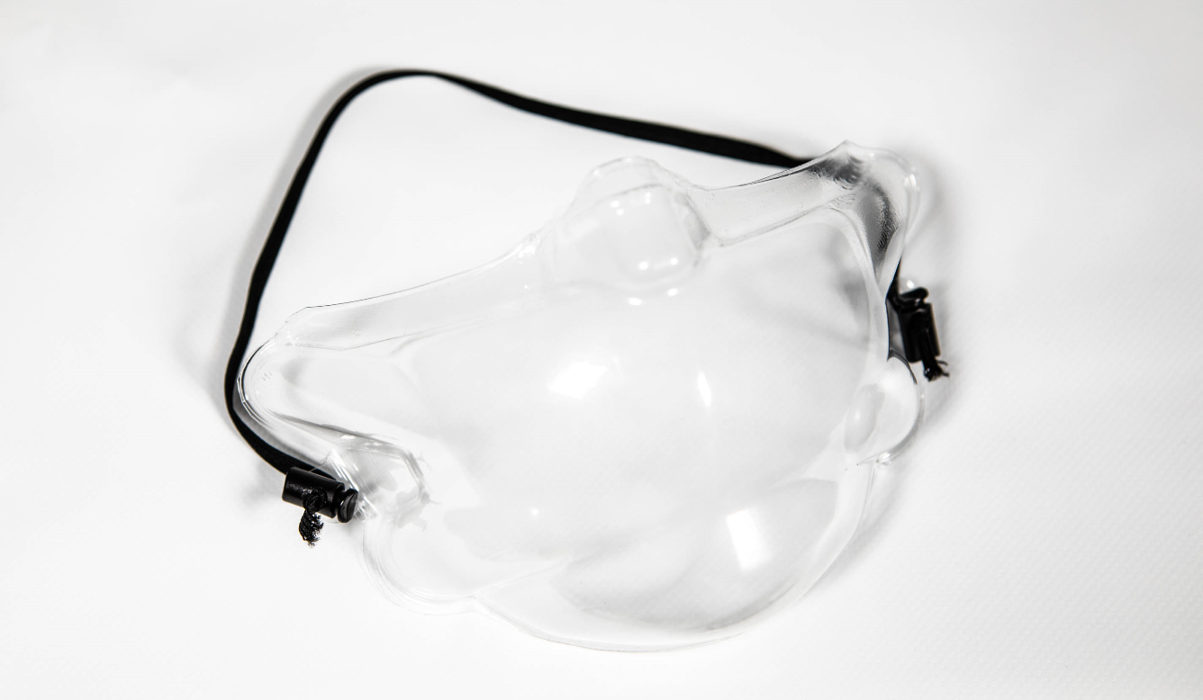
8. Il serbatoio frontale di respirazione non essendo schiacciato verso il viso, rispetto alle tradizionali mascherine in materiale textile, favorisce l’interscambio fra l’aria pulita in ingresso dal basso e quella inquinata che fuoriesce dalle nostre narici , proseguendo verso i condotti superiori. Tale serbatoio rispetto alle tradizionali mascherine , restituisce una sensazione di maggiore disponibilità d’aria pulita e non calda sul proprio viso.
9. Proprio per il processo di decompressione al punto precedente spiegata, l’aria carica di anidride carbonica spinta dal basso e dal serbatoio da aria nuova, si incanalata nei condotti superiori laterali eliminando quasi totalmente la fuoriuscita di vapore dalla parte superiore; questo limita l’appannamento degli occhiali che è praticamente inesistente anche se sotto la spinta di uno o più generose e profonde espirazioni.
10. La sua realizzazione con materiale PET , che è in sostanza lo stesso utilizzato per la realizzazione delle bottiglie di plastica per le bevande di uso più comune o per contenitori per alimenti, è un materiale malleabile e deformabile. Quindi La Mascherina entro certi limiti può essere deformata senza essere danneggiata irreversibilmente. E’ possibile piegarla in due lungo l’asse nasale per poi riporla in borsa, in tasca , ecc.
11. La Mascherina concede tre livelli di confort per il suo utilizzo. A seconda delle necessità e di tipo di confort che si preferisce, si può ‘ utilizzare con una fascia elastica singola da parte a parte che quindi passa tutto attorno al parte posteriore della testa; oppure con due fasce elastiche che passano dietro a ciascun orecchio, molto utile per non scompigliare la pettinatura . Per entrambe gli utilizzi si può ancora scegliere su quale dei tre livelli di confort posizionare le fasce. A portare più o meno la fascia/e in tensione ci sono in dotazione due tira elastici regolatori che con un semplice click alleggeriscono o meno la presa della mascherina sul viso.

Slide 4
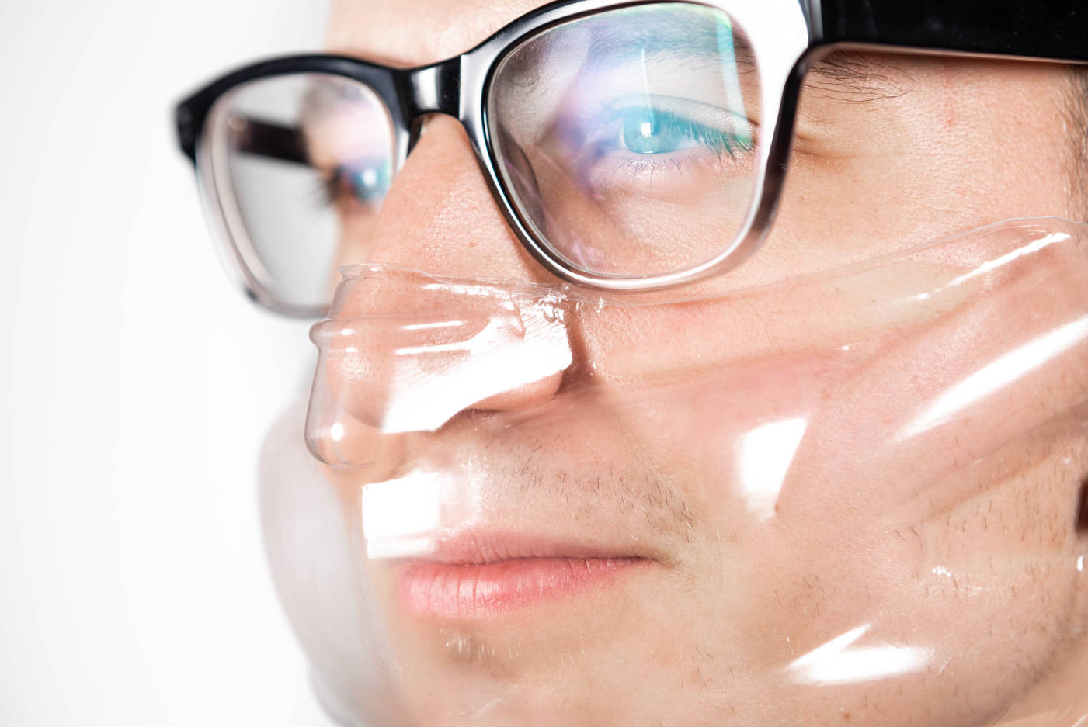

Slide 5
CERTIFICATI E TEST
ISO 10993-5:2009 “ Tests for in vitro cytotoxicity” nr. 4779-20en
ISO 10993-12: 2012 “ Sample preparation and reference materials” nr. 4779-20en
UNI EN ISO 10993 10:2013 “ Test irritation and skin sensitization” nr. 20/3988

Slide 7
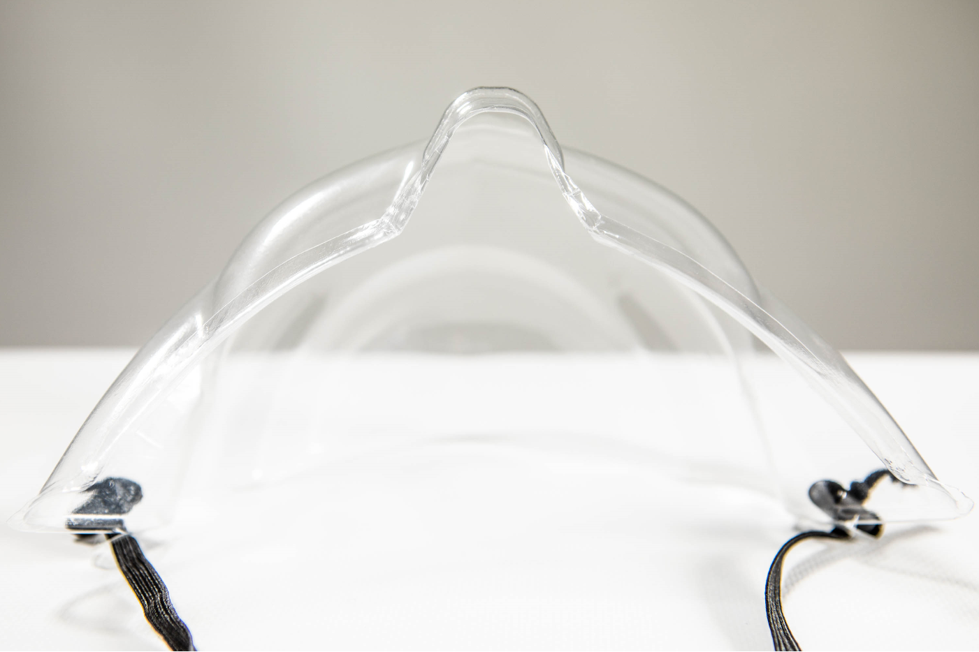
La MASCHERINa
a SECONDA del pacchetto scelto (Opzione 1,2 o 3 mascherine) Viene correlata di:
Nr. 1 Sacchetto sigillato
Nr. 1 – 2 - 3 Mascherine
Nr. 1 – 2 – 3 Fasce elastiche per il passaggio dietro la testa L= 60 cm che si può
dimezzare per fare due semi fasce per il passaggio dietro gli orecchi
Nr. 2 – 4 – 6 Tira elastico per la regolazione della tensione della fascia attorno
alla testa o alle orecchie
Nr. 1 Foglietto delle informazioni, delle istruzioni e delle certificazioni

